Slide 1
Právo a morálka: úvod do problematiky
JUDr. Martin Hapla, Ph.D.

Slide 2
Vymezení základních pojmů
Morálka | Etika
Právo | Právní věda

Slide 3
Základní etické teorie
Aretaická etika
Konsekvencialistická etika
Deontologická etika

Slide 4
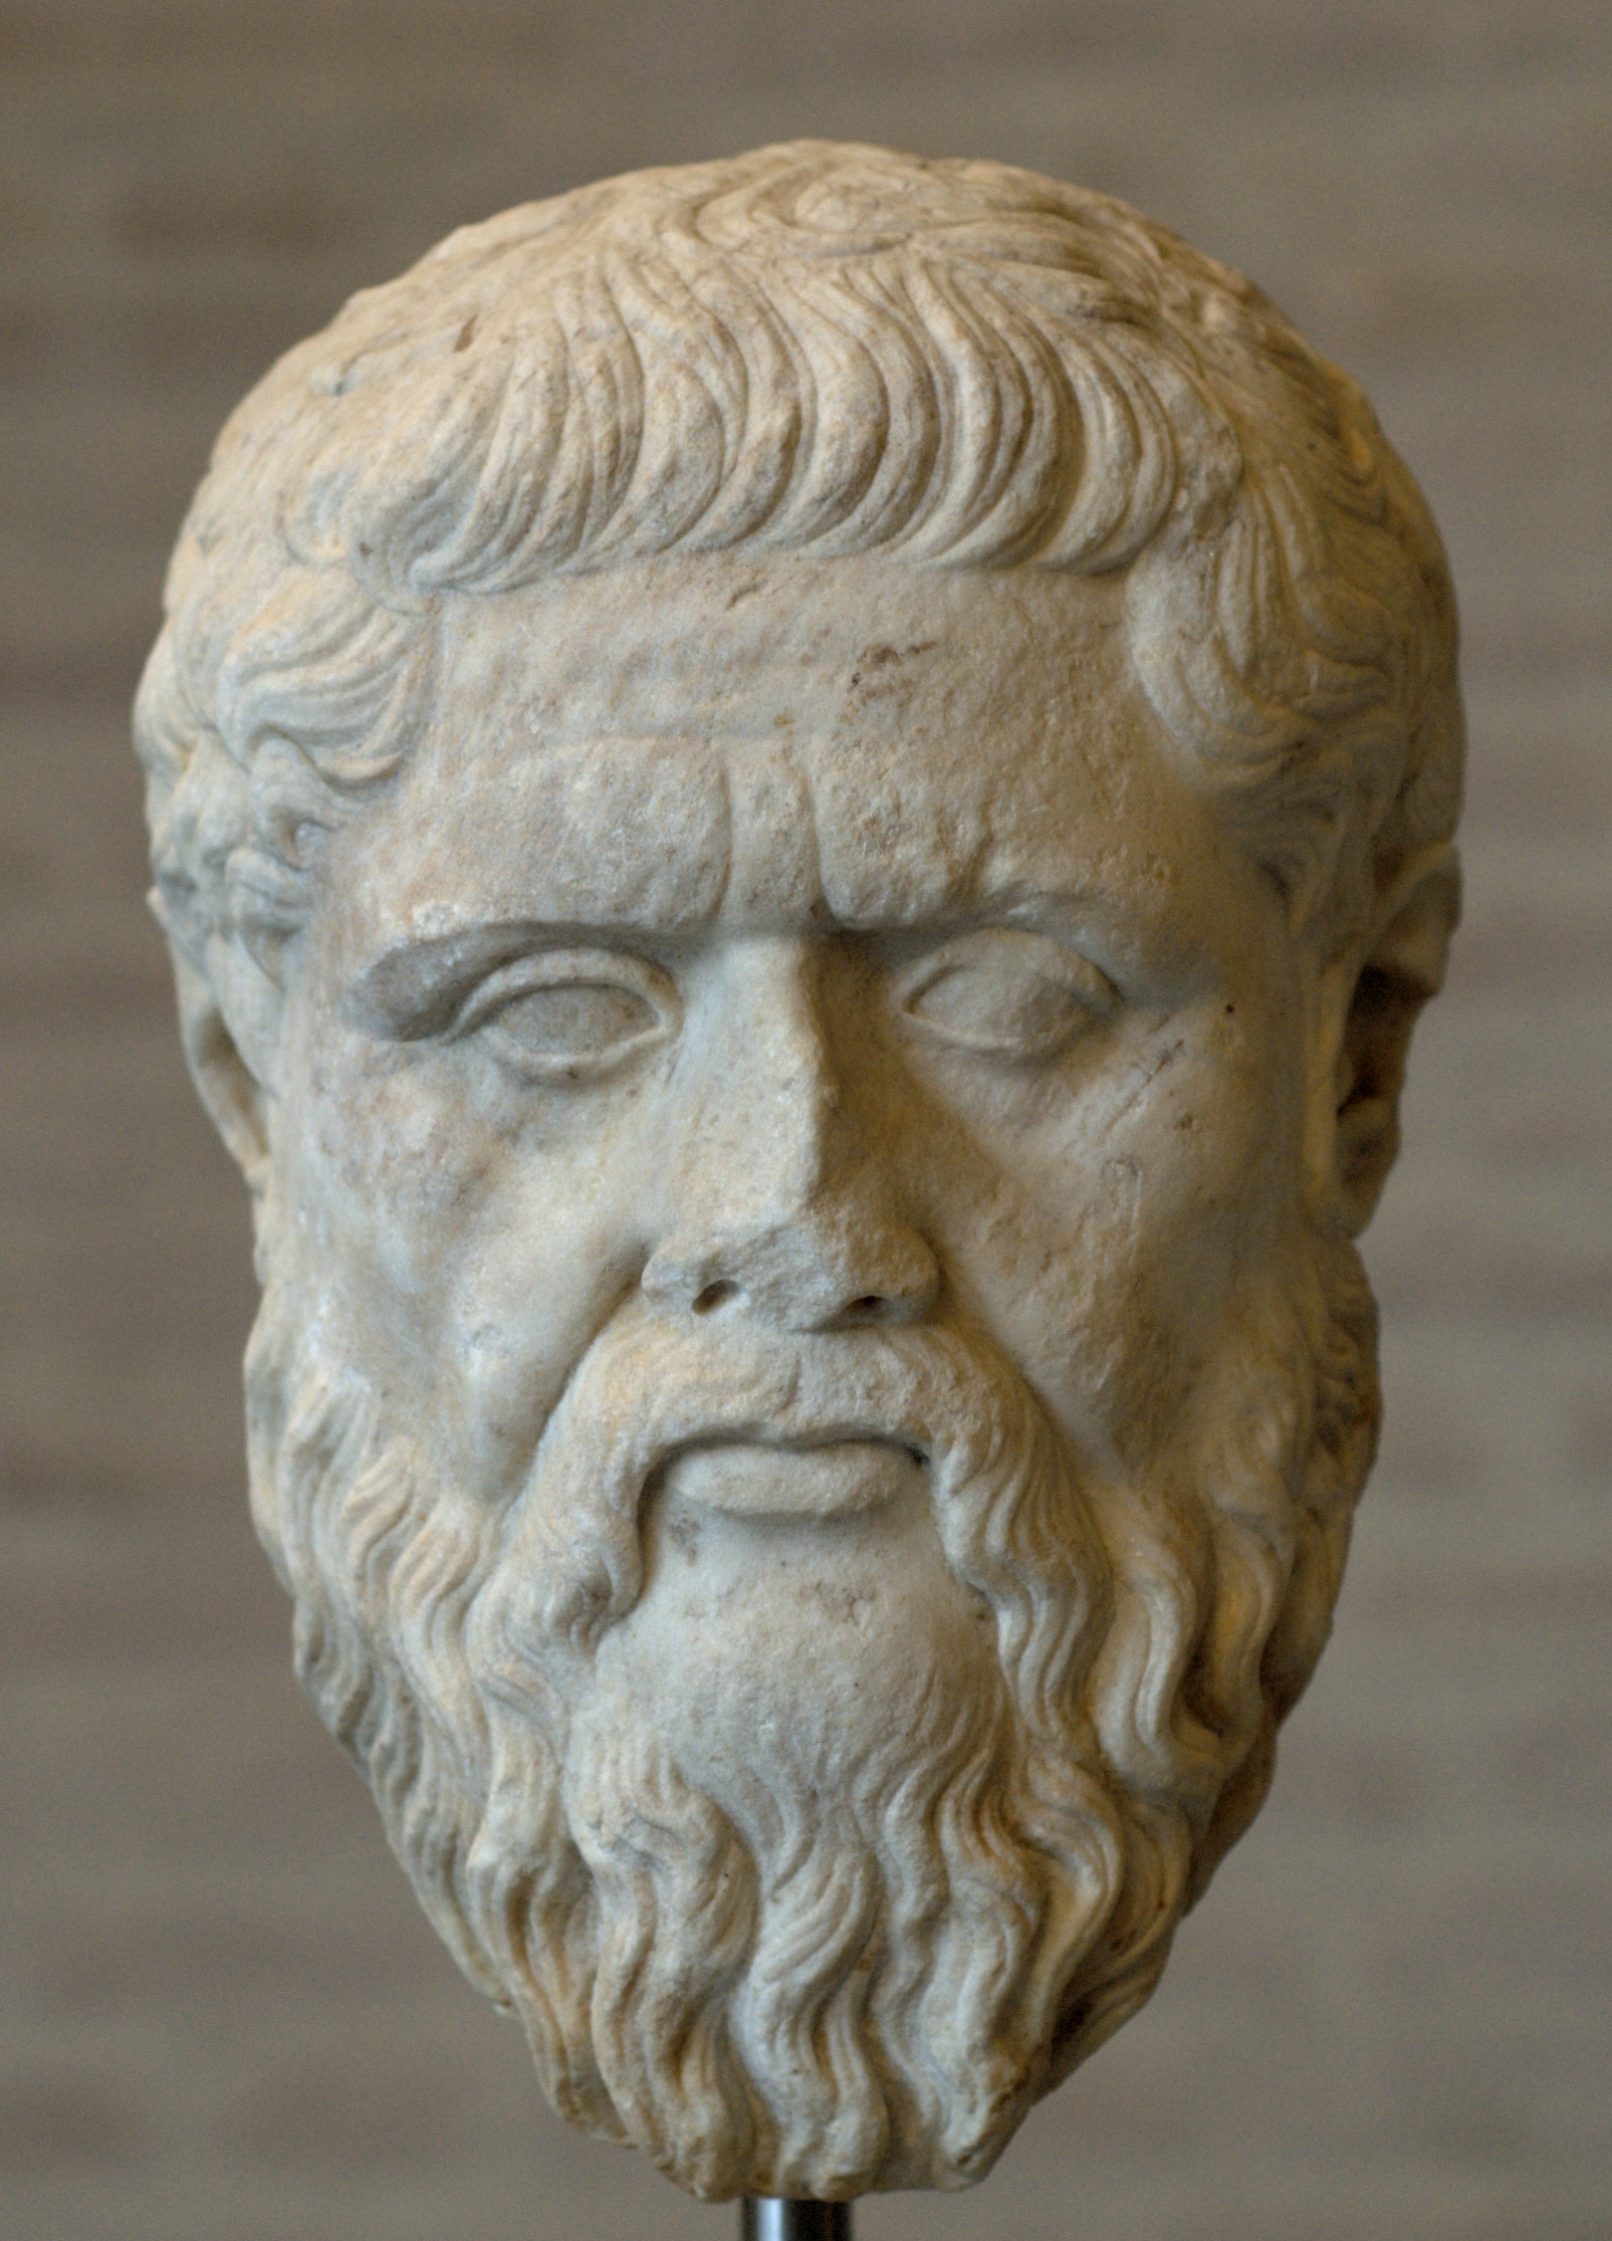
Platon

Slide 5
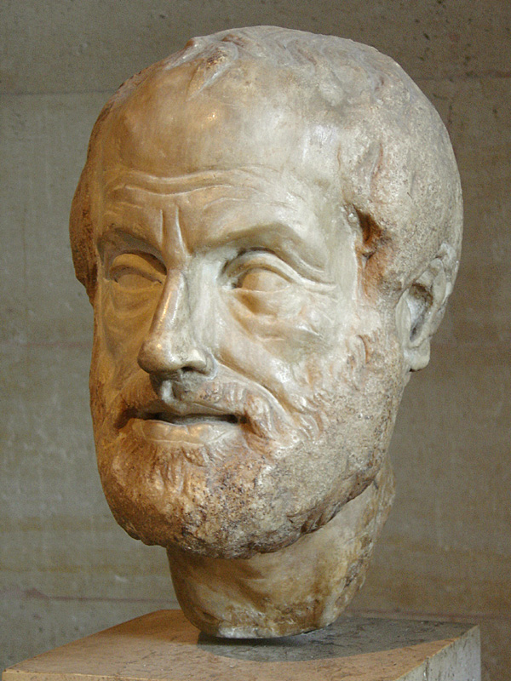
Aristoteles

Slide 6
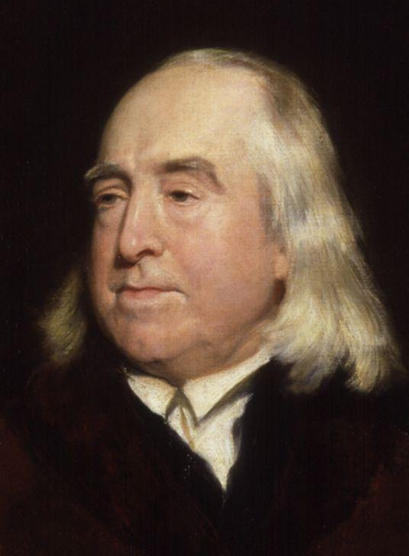
Jeremy Bentham

Slide 7
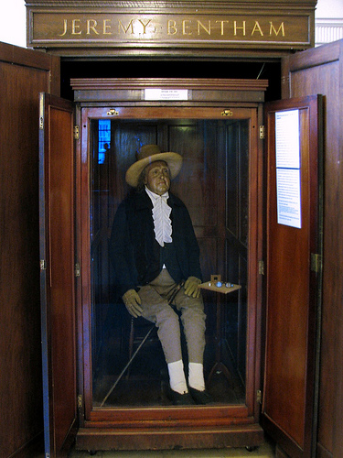
Jeremy Bentham

Slide 8
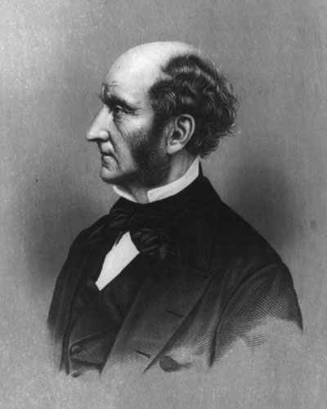
John Stuart Mill

Slide 9
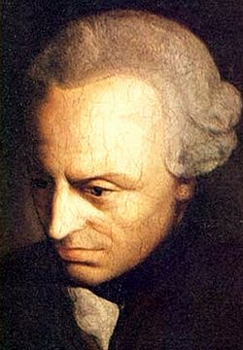
Immanuel Kant

Slide 10
Kategorický imperativ, praktický imperativ
„Jednej vždy tak, aby se maxima tvé vůle mohla stát principem všeobecného zákonodárství.“
„Jednej tak, abys používal lidství jak ve své osobě, tak i v osobě každého druhého vždy zároveň jako účel a nikdy pouze jako prostředek.“

Slide 11
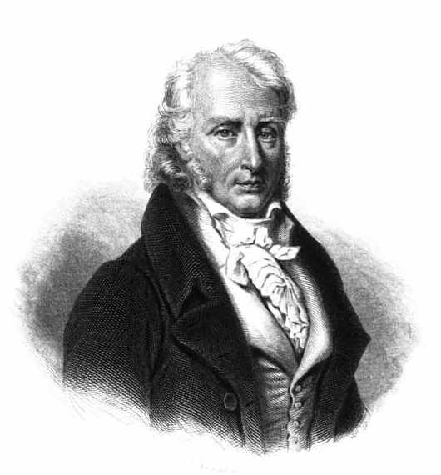
Benjamin Constant

Slide 12
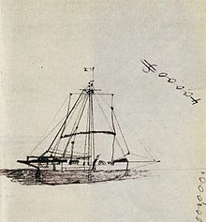
The Queen v. Dudley and Stephens

Slide 13
Shody mezi právem a morálkou
jsou to normativní jevy, soubory norem, které vyjadřují to, co má být
regulují nejpodstatnější společenské vztahy, přičemž se často ve svém obsahu shodují
používají velmi podobný slovník – hovoří o právech, povinnostech či závazcích

Slide 14
Rozdíly mezi právem a morálkou podle H. L. A. Harta
Důležitost
Imunita vůči záměrné změně
Dobrovolný charakter morálních přestupků
Forma morálního nátlaku

Slide 15
Rozdíly mezi právem a morálkou
Právo | Morálka
Podmínkou platnosti právní normy je její vydání, nebo alespoň akceptace ze strany státu. | Na platnost morální normy nemá postoj státu k ní vliv.
Právní normy jsou zpravidla velmi flexibilní, je možné je poměrně rychle změnit. | Morální normy mají více statický charakter, k jejich změnám obvyklé dochází pozvolně.
Právní normy jsou vynutitelné ze strany státu. Sankce představuje jeden z jejich klíčových rysů. | Dodržování morálních norem závisí především na svědomí subjektu, popřípadě společenském tlaku.

Slide 16
Vztah práva a morálky
Základní modely:
spojovací teze (např. právo je podmnožinou morálky)
oddělující teze (např. mezi právem a morálkou neexistuje žádná souvislost)
komplementární vztah

Slide 17
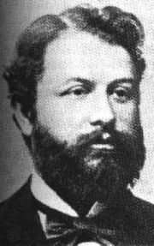
Georg Jellinek

Slide 18
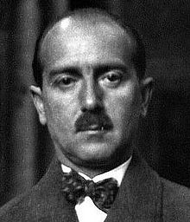
Hans Kelsen

Slide 19
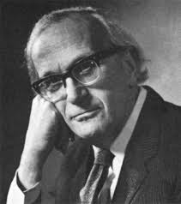
H. L. A. Hart

Slide 20
Mělo by právo sloužit jako prostředek prosazování morálky?
Herbert Lionel Adolphus Hart v. Patrick Arthur Devlin

Slide 21
Dobré mravy
Co jsou to dobré mravy? Jak souvisí s morálkou?
G. Teubner uvádí tři funkce dobrých mravů:
1) funkce recepce a kontroly sociálních norem;
2) transformační funkce;
3) zmocňující funkce.

Slide 22
Současné tendence
od-moralizování práva
re-moralizování práva

Slide 23
Děkuji za pozornost.

